Slide 1


ТЕОРЕТИЧЕСКОЕ МОДЕЛИРОВАНИЕ В ОРГАНИЧЕСКОЙ НАНОФОТОНИКЕ
ASFM-2018 ЦФ РАН, Москва 12.09.2018
Александр Багатурьянц

Slide 2
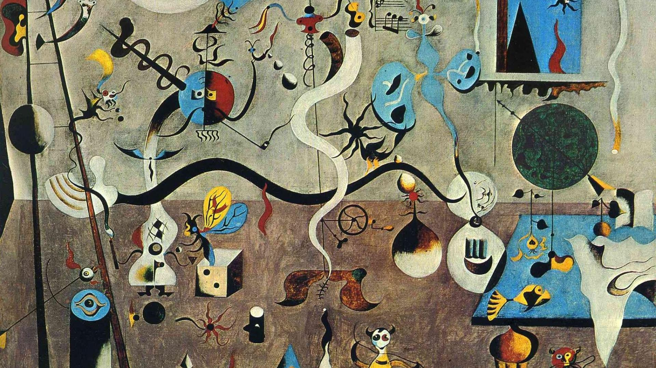
Поль Гоген. Откуда мы пришли? Кто мы? Куда мы идем?
Жоан Миро «Карнавал Арлекина»

Slide 3
Материалы и Устройства в Органической Нанофотонике
Функциональные органические материалы для применений в фотонике представляют собой типичные неупорядоченные полупроводники, которые обычно используются в устройствах как слои (толщиной примерно 10–40 нм), организованные в многослойные стопки.
Эти устройства включают
1. Органические светоизлучающие устройства (OLEDs)
2. Органические солнечные батареи (фотовольтаические
устройства)
3. Оптические хемосенсоры

Slide 4
Материалы и Устройства в Органической Нанофотонике
1. Органические светоизлучающие устройства (OLEDs): модельный стек
TPBi = 1,3,5-Трис(1-фенил-1H-бензимидазлол-2-ил)бензол
BAlq = Бис(2-метил-8-хинолинолато-N1,O8)-(1,1'-бифенил-4-олато)алюминий
α-NPD = N,N'-ди(нафтален-2-ил)-N,N'-дифенил-бензидин
IrMDQ = иридий(III)бис(2-метилдибензо-[f,h]хиноксалин)(ацетилацетонат)
m-MTDATA = 4,4',4''-Трис(N-3-метилфенил-N-фениламино)трифениламин
LiF/Al (1/100 нм)
TPBi (40 нм)
Balq (10 нм)
α-NPD:IrMDQ (25 нм)
m-MTDATA (50 нм)
ITO
Типичный OLEDовский стек

Slide 5
Материалы и Устройства в Органической Нанофотонике
2.
Органические солнечные батареи (фотовольтаические устройства)
Сенсибилизированные красителем солнечные батареи (dye-sensitized solar cells, DSSCs) привлекли значительное внимание исследователей как экономически эффективная альтернатива обычным солнечным батареям.
Одна из основных проблем разработки DSSCs — это дизайн и синтез красителей, поглощающих свет для конверсии энергии.
Много различных чистых органических красителей и комплексов переходных металлов были испытаны в качестве сенсибилизаторов. DSSCs, сенсибилизированные чистыми органическими красителями, имеют относительно низкую эффективность преобразования энергии по сравнению с батареями, сенсибилизированными комплексами металлов. Однако, чистые органические красители имеют много преимуществ для их применения в DSSCs, таких как более низкая стоимость, более высокий коэффициент поглощения, и более легкий контроль редокс потенциалов (уровней LUMO и HOMO). Наивысшая эффективность преобразования энергии DSSCs, достигнутая с чистыми органическими красителями была 8.0%, что близко к величине (∼10%) для DSSCs с комплексами металлов.

Slide 6
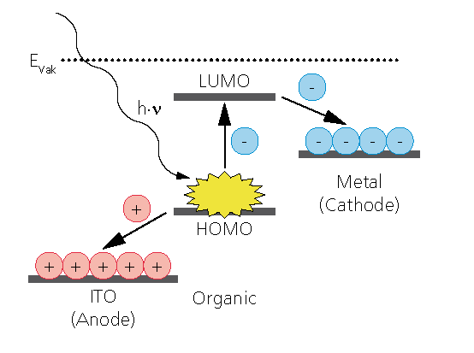
Схема Генерации Носителей Заряда в DSSCs

Slide 7
Цели Моделирования
Цели первопринципного моделирования сенсибилизированных красителем солнечных батарей:
  Зонная структура неорганической матрицы (TiO2, CdS, CdSe)
  Энергии электронных переходов и электронный спектр красителя
  Уровни энергии HOMO―LUMO и их расщепление
  Выравнивание органической―неорганической зон
  Эффективность переноса электрона краситель―полупроводник

Slide 8


Материалы и Устройства в Органической Нанофотонике
3. Оптические хемосенсоры
1-10 мкм
10-100 нм
1 нм
1 см
Иерархический наноструктурированный материал оптических хемосенсоров
Индикаторная молекула (ИМ) вместе с ее локальным окружением образует «рецепторный центр» (РЦ). Выбор локального окружения может усилить сенсорный сигнал и повысить его селективность. РЦ расположены на поверхности или в объеме матрицы (наночастицы), сами наночастицы организованы в ансамбль, который может, например, обладать свойствами фотонного кристалла.

Slide 9
Основные Процессы в Органической Нанофотонике
Поглощение и испускание света
Транспорт заряда (электронов и дырок) и их рекомбинация
Транспорт энергии возбуждения
Все эти процессы зависят от структуры и локального окружения функциональных молекул, от их положения в рабочем стеке, от природы и свойств молекул основного материала, а также от специфической архитектуры рабочего стека.

Slide 10
Стратегия моделирования материалов в органической нанофотонике
Предсказательное моделирование микроструктуры материала с использованием методов молекулярной динамики (МД) и Монте-Карло (МК)
Квантово-химический расчет электронных уровней энергии в реальном материрале с учетом рассчитанной микроструктуры
Квантово-химический расчет параметров переноса заряда и переноса возбуждения (энергия реорганизации, интегралы перескока, и т.д.)
Необходима комбинация различных подходов и методов
1. Молекулярная квантовая химия
2. Твердотельные (периодические) квантово-механические методы
3. Методы, основанные на использовании классических потенциалов (МД, МК, крупнозернистые методы, и т.д.)
4. Методы моделирования редких событий (кинетический метод Монте-Карло, ускоренная МД, МД редких событий, …)

Slide 11
Многомасштабный подход к атомистическому моделированию иерархически построенного наноструктурированного материала
Пространственный и временной масштабы определяют уровень и характер приближений (и, наоборот, уровень и характер приближений определяет приемлемые пространственные и временные масштабы)
На молекулярном уровне возможно прямое квантово-механическое описание структуры и свойств материала.
Только квантово-механические методы позволяют рассчитать электронные свойства материала, такие как электронные спектры поглощения и испускания, магнитные и электрические свойства, нелинейные оптические свойства, и т.д.
Notes:
Редактировать!!!

Slide 12
Многомасштабный подход к атомистическому моделированию иерархически построенного наноструктурированного материала
Кинетический метод Монте-Карло
Крупно-зернистое усреднение
(МД)
Спектр и форма линии
Классические потенциалы (МК, МД)
Структура
Квантовая химия (DFT, TD DFT)

Slide 13
ПРИМЕРЫ

Slide 14
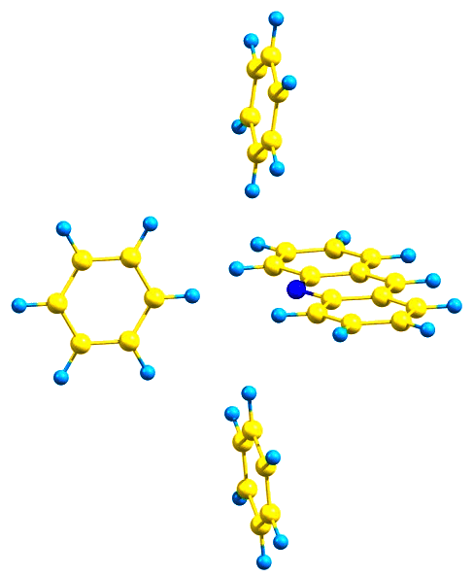
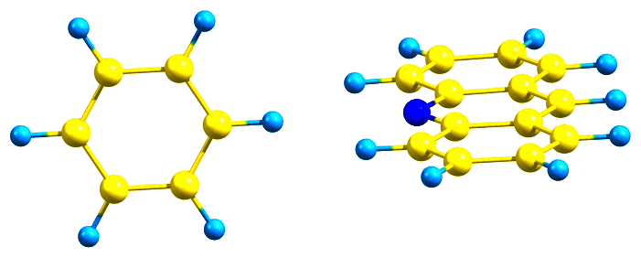
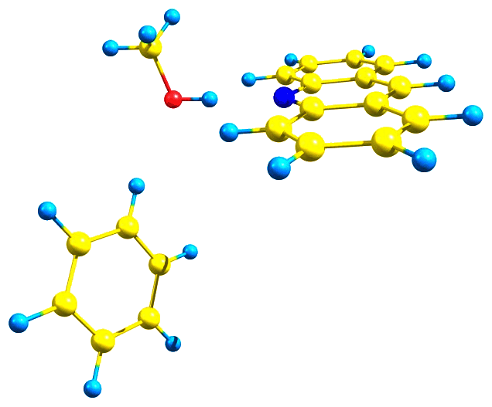
Модели структур матрица/индикатор и индикатор/аналит на основе квантово-химических расчетов

Slide 15
Модели структур матрица/индикатор и индикатор/аналит на основе квантово-химических расчетов
«Расчеты методом теории функционала плотности флуоресцентного индикатора 9-дифениламиноакридина и его взаимодействий с молекулами аналитов. I. Структуры комплексов в основном состоянии и спектры поглощения» Химия высоких энергий, 2011, Т. 45, № 3, 260–267, А.А. Сафонов, А.А. Багатурьянц, В.А. Сажников, М.В. Алфимов
(High Energy Chemistry, 2011, Vol. 45, No. 3, pp. 229–236)
«Расчеты методом теории функционала плотности флуоресцентного индикатора 9-дифениламиноакридина и его взаимодействий с молекулами аналитов. II. Структуры комплексов в возбужденном состоянии и спектры испускания» Химия высоких энергий, 2011, Т. 45, № 4, 297–304, А.А. Сафонов, А.А. Багатурьянц, В.А. Сажников, М.В. Алфимов (High Energy Chemistry, 2011, Vol. 45, No. 4, pp. 265–272)

Slide 16
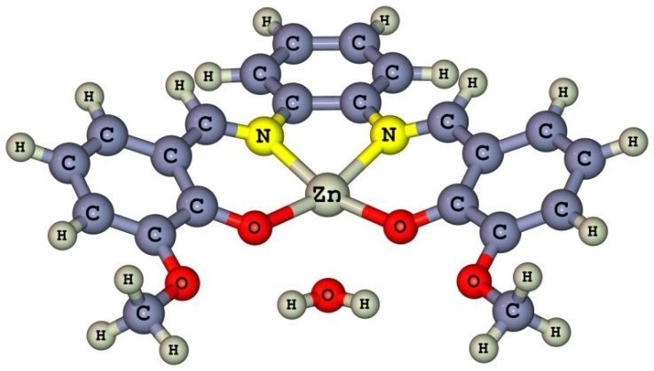
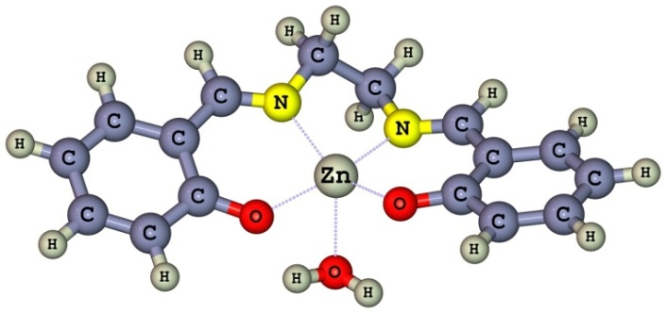
Моделирование Спектров Поглощения
38 атомов
50 атомов
ZnL¹·H₂O
ZnL²·H₂O
Реконструкция теоретически рассчитанных спектров поглощения (―)

Slide 17
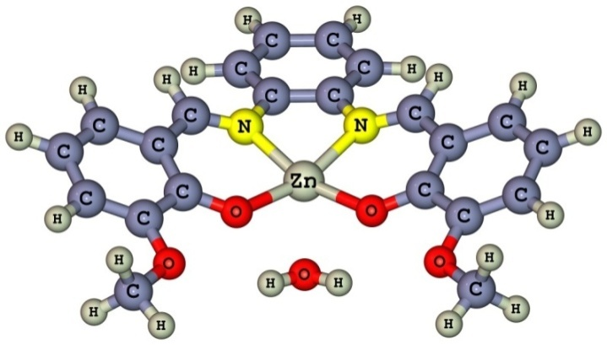
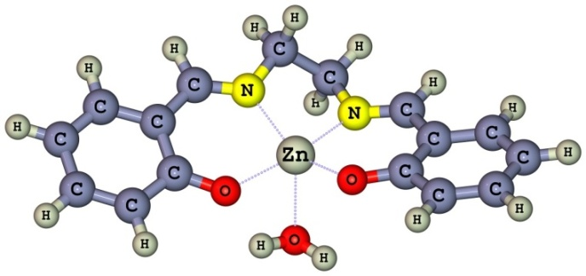
Моделирование Спектров Поглощения
ZnL¹·H₂O
ZnL²·H₂O
Спектры поглощения комплексов ZnL·H₂O: экспериментальные в тонких пленках (~60–100 нм) (―), рассчитанные (вертикальные линии) и реконструированные (―).

Slide 18
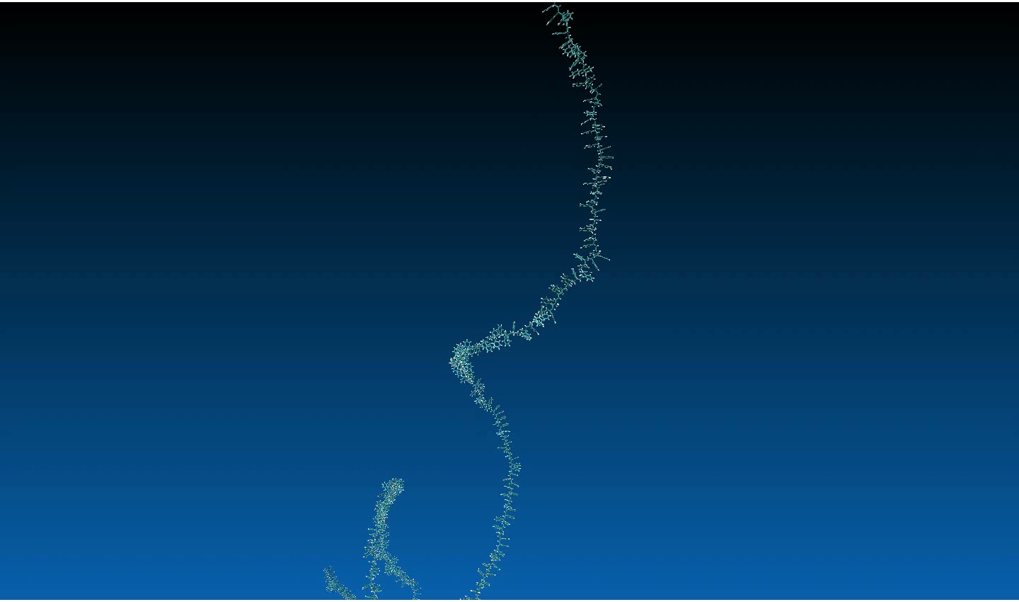
Моделирование адсорбции красителя Нильского Красного на поверхности аморфного полистирола
Цепь атактического полистирола (500 мономерных звеньев) 100 пс

Slide 19
Многомасштабный подход в атомистическом моделировании иерархически построенного наноструктурированного материала
Для предсказания свойств материалов для оптических хемосенсоров необходимо корректно описывать следующие свойства:
(a) Энергии межмолекулярного взаимодействия аналит ↔ индикаторная молекула (ИМ), аналит ↔ поверхность наночастицы (НЧ), ИМ ↔ локальное окружение, ИМ ↔ поверхность НЧ;
(b) Спектры поглощения ИМ и ее комплексов;
(c) Спектры люминесценции ИМ и ее комплексов;
(d) Вероятности излучательных и безызлучательных переходов of ИМ и ее комплексов.
Только теория функционала плотности в ее стационарном (DFT) и нестационарном (TD DFT) вариантах позволяет рассматривать достаточно большие молекулярные системы с доступными в настоящее время вычислительными ресурсами.
Проблемы:
(1) DFT плохо воспроизводит энергии Ван-дер-Ваальсовых взаимодействий.
(2) DFT плохо описывает возбужденные состояния с переносом заряда.
(3) Как следствие, DFT плохо описывает положения минимумов энергии в возбужденных состояниях, которые требуются для описания процессов люминесценции и ее тушения.

Slide 20
Взаимодействие красителя Нильского Красного с малыми молекулами на поверхности полистирола
Сдвиг полосы люминесценции при образовании комплекса краситель―метанол ∆ = 223 cm⁻¹

Slide 21
Многомасштабный подход в атомистическом моделировании иерархически построенного наноструктурированного материала
Методы решения возникающих проблем:
Межмолекулярные взаимодействия можно рассчитать с использованием приближения DFT+D (DFT c учетом дисперсионного взаимодействия, предложенное S. Grimme, J. Comput. Chem. 25, 1463, 2004; см., также, обзор
S. Grimme, J. Antony, T. Schwabe, and C. Muck-Lichtenfeld, Org. Biomol. Chem, 5 (2007) 741).
Для расчетов возбужденных состояний можно использовать “long-range-corrected” методы DFT (LRC-DFT, H. Iikura, et al., J. Chem. Phys. 115, 3540 (2001); Y. Tawada, et al., J. Chem. Phys. 120, 8425 (2004)) и “Coulomb-attenuated” методы DFT (CAM-DFT, T. Yanai, et al., Chem. Phys. Lett. 393, 51 (2004)).

Slide 22
Использование квантово-химического и атомистического моделирования в органической нанофотонике
(органические фотовольтаические и светоизлучающие устройства)
Предсказательное моделирование микроструктуры материалов с использованием методов молекулярной динамики (МД) и/или Монте-Карло (МК)
Квантово-химические расчеты электронных уровней энергии в реальном материале с использованием рассчитанной микроструктуры
Квантово-химический расчет параметров переноса заряда и энергии (энергия реорганизации, интегралы перескока, и т.д.)
Использование комбинации различных подходов и методов:
Молекулярная квантовая химия
Твердотельные квантово-механические методы (в периодических моделях в базисе плоских волн или блоховских функций)
Методы, основанные на использовании классических потенциалов (методы МД и МК)
Методы моделирования редких событий (кинетический метод МК, ускоренная МД, МД редких событий, и т.д. …)

Slide 23
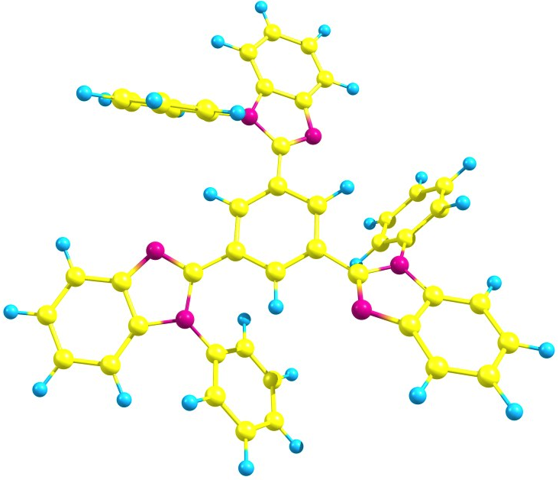
Слой инжекции электронов/блокады дырок, 40 нм: TPBi
Соединение 1,3,5-трис(N-фенил-1H-бензимидазол-2-ил)бензол (TPBi) используется как электрон-транспортный и дырочно- блокирующий материал в OLED, основанных на флуоресцентных и фосфоресцентных эмиттерах.
По сравнению с Alq3, TPBi имеет более низкое сродство к электрону (EA = 2.7 eV) и более высокий потенциал ионизации (IP ~ 6.2–6.7 eV). Поэтому TPBi лучше блокирует дырки, чем Alq3.
A.P. Kulkarni, et al., Chem. Mater., 2004, Vol. 16, № 23, p. 4556-4573
Оптимизированная структура TPBi

Slide 24
Ячейка из 144 молекул TPBi
144 молекулы TPBI в случайных положениях и ориентациях в ячейке 7х7х7 нм (метод МК).
МД интегрирование 500 пс при 900 K, стороны ячейки уменьшали с постоянной скоростью до достижения экспериментальной плотности материала. Снова проводили МД моделирование 500 пс при 600 K с постоянным объемом ячейки (NPT ансамбль). На последней стадии МД моделирование выполняли 500 пс при 298 K. Выполнено 10 независимых расчетов по этой схеме и получено 10 ячеек с 1440 молекул всего.

Slide 25
Молекула TPBi в слое и ее окружение
Число молекул в единичном объеме 1.04 молекул/нм³
Среднее расстояние между центрами молекул 6.1 Å
Среднее число соседних молекул 16 ± 3 для близких контактов на расстоянии 5 Å

Slide 26
Распределение энергий homo и lumo TPBI (PCM)
DFT-D, PBE0, Базис 6-311(d,p) или сс-pVTZ, PCM: R_{раств}= 8 Å, ε = 3, ε_{inf} = 3,
240 молекул. Диапазон полных энергй E_{max} – E_{min} = 1.65 eV (6-311(d,p)), 1.01 eV (сс-pVTZ)
E_{av} = –6.18 eV
E_{exp}= –6.3 eV
σ = 0.032 eV
E_{av} = –1.89 eV
E_{exp}= –2.7 eV
σ = 0.045 eV

Slide 27
Энергии реорганизации молекулы tpbi
Метод: DFT-D, PBE0; Базисные набоы: 6-311(d,p) и cc-pVTZ;
PCM: R_{раствор}= 8 Å, ε= 3, ε_{inf}= 3
 | 6-311(d,p) | CCT
ΔE_{n} = E_{an}^{(n)} – E_{n}^{(n)} | –1,40 eV | –1,43 eV
ΔE_{an} = E_{an}^{(an)} – E_{n}^{(an)} | –1,79 eV | –1,82 eV
E_{reorg} = ΔE_{n} – ΔE_{an} | 0,39 eV | 0,39 eV
(“n” означает нейтральная, “an” означает анион, cc-pVTZ означает корреляционно согласованный поляризованный валентный трехэкспонентный базисный набор)

Slide 28
Многомасштабный подход в атомистическом моделировании
Супрамолекулярный уровень
Главная проблема: согласованный выбор параметров классических потенциалов. Необходимо для того, чтобы расчеты на различных уровнях иерархии были бы согласованы между собой.
Решение проблемы:
Использование методов подгонки потенциалов по результатам расчетов относительно небольших систем методом квантовой молекулярной динамики (например, методом молекулярной динамики Кара – Парринелло (CPMD)). Успешное применение такого подхода было продемонстрировано в работе A. Carre, et al., EPL, 82 (2008) 17001, в которой были улучшены классические парные потенциалы для аморфного кремнезем.

Slide 29
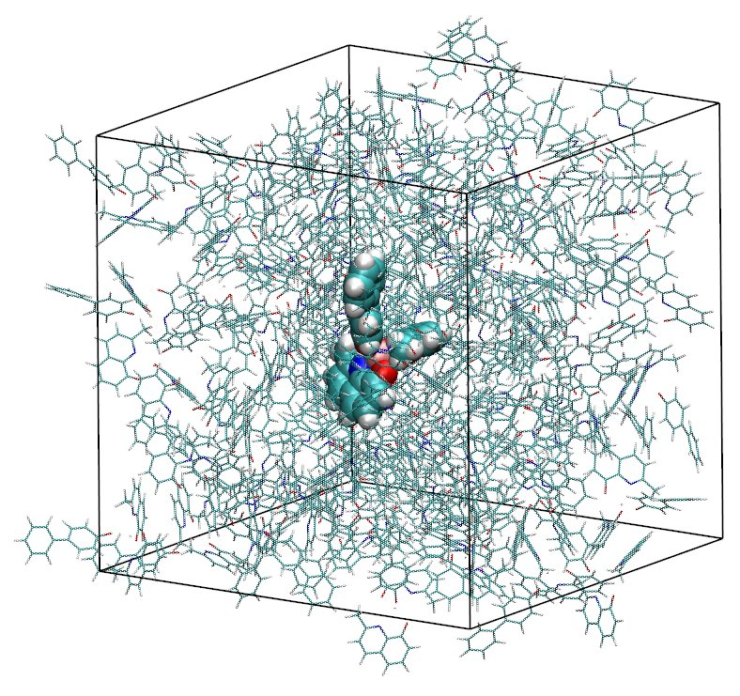
Моделирование слоя Balq

Slide 30
заключение
Возможно успешное предсказательное атомистическое многомасштабное моделирование светоизлучающих материалов на основе
атомистического моделирования структуры материала на молекулярном уровне с использованием классических потенциалов подогнанных к результатам квантово-химических расчетов;
квантово-химических расчетов спектров поглощения и испускания излучающей молекулы в ее реальном окружении, полученном из расчетов на супрамолекулярном уровне с использованием современных приближений DFT или более точных ab initio методов с несколькими референсными конфигурациями.

Slide 31


Спасибо за внимание!

